Slide 1
第二章 ARM技术概述
本章将对ARM技术进行全面论述，通过本章的学习，使大家对ARM技术有个全面的了解和掌握，建立起以ARM技术为基础的嵌入式系统应用。

Slide 2
本章的主要内容为：
2.1 ARM体系结构的发展历史
2.2 ARM体系结构不同版本的发展概述
2.3 Thumb技术介绍
2.4 ARM处理器工作状态
2.5 ARM处理器工作模式
2.6 ARM寄存器组成
2.7 ARM异常中断

Slide 3
本章的主要内容为：
2.8 ARM组织结构简介
2.9 ARM存储器接口及存储器层次
2.10 ARM协处理器
2.11 ARM片上总线AMBA
2.12 ARM的调试结构
2.13 ARM核综述
2.14 基于ARM核的芯片选择

Slide 4
2.1 ARM体系结构的发展历史
第一片ARM处理器是1983年10月到1985年4月间在位于英国剑桥的Acorn Computer公司开发
1990年，为广泛推广ARM技术而成立了独立的公司
20世纪90年代， ARM快速进入世界市场

Slide 5
2.1 ARM体系结构的发展历史
最近10多年来ARM技术的发展：
使用“Thumb”的新型压缩指令格式，使得应用系统开发可降低系统成本和功耗；
ARM7、ARM9、ARM10、ARM11和cortex等系列处理器的开发，显著地提高了ARM的性能，使得ARM技术在面向高端数字音频、视频处理等多媒体产品的应用中更加广泛；
更好的软件开发和调试环境，加快用户产品开发；
更为广泛的产业联盟使得基于ARM的嵌入式应用领域更加广阔；
据最新统计，全球有103家巨型IT公司在采用ARM技术，20家最大的半导体厂商中有19家是ARM的用户，包括德州仪器，意法半导体，Philips，Intel等。ARM系列芯片已经被广泛的应用于移动电话、手持式计算机以及各种各样的嵌入式应用领域，成为世界上销量最大的32位微处理器。

Slide 6
2.2 ARM体系结构不同版本的发展概述
2.2.1 ARM体系结构的基本版本
2.2.2 ARM体系结构的演变
2.2.3 ARM体系结构的命名规则

Slide 7
2.2.1ARM体系结构的基本版本
版本1，本版本包括下列指令：
乘法指令之外的基本数据处理指令；
基于字节，字和多字的存储器访问操作指令（Load/Store）；
子程序调用指令BL在内的跳转指令；
完成系统调用的软件中断指令SWI。

Slide 8
ARM体系结构的基本版本
版本2 （2a）与版本1相比增加了下列指令：
乘和乘加指令；
支持协处理器的指令；
对于FIQ模式，提供了额外的影子寄存器；
SWP指令及SWPB指令。

Slide 9
ARM体系结构的基本版本
版本3较以前的版本发生了大的变化
地址空间扩展到了32位，但除了版本3G外的其他版本是向前兼容的，也支持26位的地址空间；
分开的当前程序状态寄存器CPSR（Current Program Status Register）和备份的程序状态寄存器SPSR（Saved Program Status Register），SPSR用于在程序异常中断时保存被中断的程序状态；
增加了MRS指令和MSR指令用于完成对CPSR和SPSR寄存器的读写。

Slide 10
ARM体系结构的基本版本
版本4与版本3相比，增加了下列指令
有符号、无符号的半字和有符号字节的load和store指令。
增加了T变种，处理器可以工作于Thumb状态，在该状态下的指令集是16位的Thumb指令集。
增加了处理器的特权模式。

Slide 11
ARM体系结构的基本版本
版本5主要由两个变型版本5T、5TE组成
相比与版本4，指令集有了如下的变化：
提高了T变种中ARM/Thumb混合使用的效率。
增加了BKPT（软件断点）指令；
为协处理器设计提供了更多的可供选择的指令；
更加严格地定义了乘法指令对条件码标志位的影响。

Slide 12
ARM体系结构的基本版本
版本6是2001年发布的。
新架构v6在降低耗电量的同时还强化了图形处理性能。通过追加有效进行多媒体处理的SIMD功能，将语音及图像的处理功能提高到了原机型的4倍。ARM体系版本6首先在2002年春季发布的ARM11处理器中使用。除此之外，v6还支持多微处理器内核。
目前版本7已经出现，定义了三种独立的内核型—A(应用领域),R(实时领域),M(控制领域)

Slide 13
ARM体系结构的基本版本
ARM体系结构总结
核
体系结构
ARM1
V1
ARM2
V2
ARM2aS，ARM3
V2a
ARM6，ARM600，ARM610
V3
ARM7，ARM700，ARM710
V3
ARM7TDMI，ARM710T，ARM720T ARM740T
V4T
Strong ARM，ARM8，ARM810
V4
ARM9TDMI，ARM920T，ARM940T
V4T
ARM9E-S
V5TE
ARM10TDMI，ARM1020E
V5TE
ARM11，ARM1156T2-S，ARM1156T2F-S，ARM1176JZ-S，ARM11JZF-S
V6

Slide 14
2.2.2 ARM体系结构的演变
1）Thumb指令集（T变种）
Thumb指令集是把32位的ARM指令集的一个子集重新编码后而形成的一个特殊的16位的指令集
2）长乘指令（M变种）
长乘指令是一种生成64位相乘结果的乘法指令（此指令为ARM指令），M变种增加了两条长乘指令

Slide 15
ARM体系结构的演变
3）增强型DSP指令（E变种）
E变种的ARM体系增加了一些增强处理器对典型的DSP算法处理能力的附加指令
4）Java加速器Jazelle（J变种）
ARM的Jazelle技术是Java语言和先进的32位RISC芯片完美结合的产物
5）ARM多媒体功能扩展（SIMD变种）

Slide 16
6)TDMI的基本含义为: T: 支持16位压缩指令集Thumb; D: 支持片上Debug; M:内嵌硬件乘法器(Multiplier); I: 嵌入式ICE,支持片上断点和调试点。

Slide 17
2.2.3 ARM体系结构的命名规则
表示ARM/Thumb体系版本的命名格式由下面几部分组成：
基本字符串ARMv。
基本字符串后为ARM指令集版本号，目前是数字字符。
ARM指令集版本号后为表示所含变种的字符。由于在ARM体系版本4以后，M变种成为系统的标准部件，所以字符M通常也不单独列出来。
最后使用的字符x表示排除某种功能。

Slide 18
2.3 Thumb技术介绍
ARM的RISC体系结构的发展中已经提供了低功耗、小体积、高性能的方案。而为了解决代码长度的问题，ARM体系结构又增加了Ｔ变种，开发了一种新的指令体系，这就是Thumb指令集，它是ARM技术的一大特色。
2.3.1Thumb的技术概述
2.3.2Thumb的技术实现
2.3.3Thumb技术的特点

Slide 19
2.3.1Thumb的技术概述
Thumb是ARM体系结构的扩展。它有从标准32位ARM指令集抽出来的36条指令格式，可以重新编成16位的操作码。这能带来很高的代码密度
但是还不能都用thumb指令编程，参见Thumb指令集的局限
ARM7TDMI是第一个支持Thumb的核，支持Thumb的核仅仅是ARM体系结构的一种发展的扩展，所以编译器既可以编译Thumb代码，又可以编译ARM代码
支持Thumb的ARM体系结构的处理器状态可以方便的切换、运行到Thumb状态，在该状态下指令集是16位的Thumb指令集

Slide 20
2.3.2Thumb技术的特点
与ARM指令集相比,Thumb指令集具有以下局限
完成相同的操作，Thumb指令通常需要更多的指令，因此在对系统运行时间要求苛刻的应用场合ARM指令集更为适合；
Thumb指令集没有包含进行异常处理时需要的一些指令，因此在异常中断时，还是需要使用ARM指令，这种限制决定了Thumb指令需要和ARM指令配合使用。

Slide 21
2.4 ARM处理器工作状态
ARM处理器核可以工作在以下2种状态
ARM状态
32位，ARM状态下执行字对准的32位ARM指令；
Thumb状态
16位，Thumb状态下执行半字对准的16位Thumb指令。

Slide 22
ARM处理器工作状态
ARM处理器在两种工作状态之间切换方法
进入Thumb状态
当操作数寄存器Rm的状态位bit［0］为1时，执行BX Rm 指令进入Thumb状态。进入ARM状态
当操作数寄存器Rm的状态位bit［0］为0时，执行BX Rm指令进入ARM状态。

Slide 23

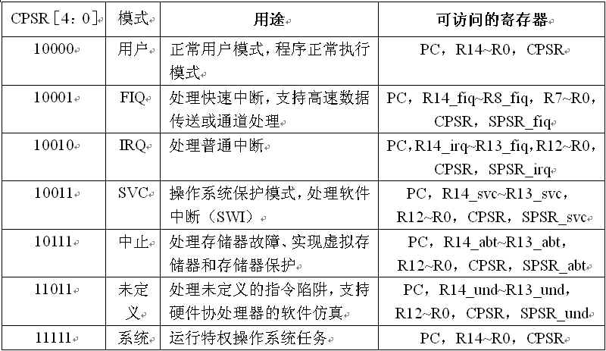
2.5 ARM处理器工作模式
CPSR（当前程序状态寄存器）的低5位用于定义当前操作模式 , 如图示

Slide 24
ARM处理器工作模式
除用户模式外的其他6种模式称为特权模式
特权模式中除系统模式以外的5种模式又称为
异常模式，即
FIQ（Fast Interrupt Request）
IRQ（Interrupt ReQuest）
SVC（Supervisor）
中止（Abort）
未定义（Undefined）

Slide 25
2.6 ARM寄存器组成
2.6.1 ARM寄存器组成概述
2.6.2 ARM状态下的寄存器组织
2.6.3 Thumb状态下的寄存器组织

Slide 26
2.6.1 ARM寄存器组成概述
ARM处理器总共有37个寄存器，可以分为以下
两类寄存器
31个通用寄存器
R0～R15；
R13_svc、R14_svc；
R13_abt、R14_abt；
R13_und、R14_und；
R13_irq、R14_irq；
R8_frq-R14_frq。
6个状态寄存器
CPSR；SPSR_svc、SPSR_abt、SPSR_und、SPSR_irq和SPSR_fiq

Slide 27
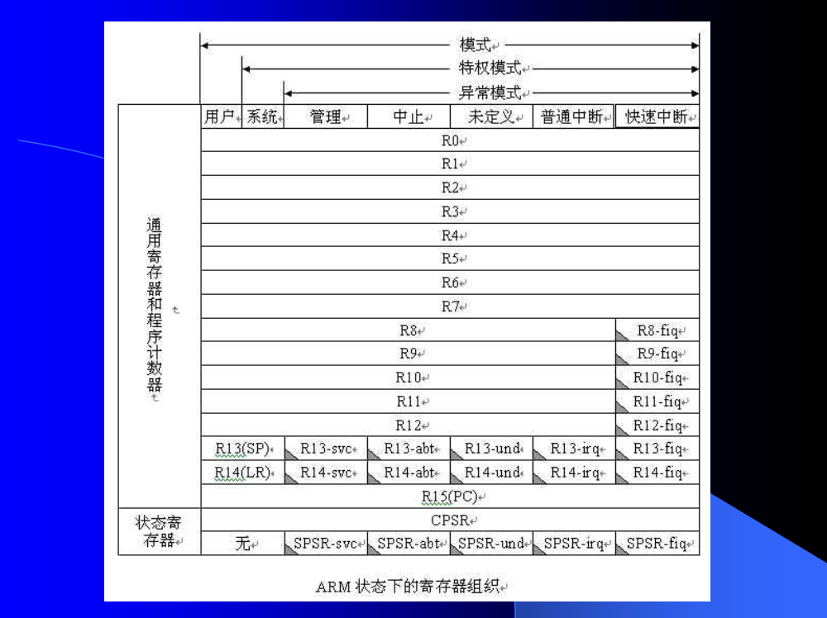
2.6.2ARM状态下的寄存器组织
1）ARM状态的寄存器简介
ARM状态下的寄存器组织

Slide 28
ARM状态下的寄存器组织
2) ARM状态的通用寄存器
不分组寄存器（The unbanked registers）：R0~R7
分组寄存器（The banked registers）：R8~R14
程序计数器：R15（PC）

Slide 29
ARM状态下的寄存器组织
不分组寄存器R0~R7
R0~R7是不分组寄存器。这意味着在所有处理器模式下，它们每一个都访问的是同一个物理寄存器。它们是真正并且在每种状态下都统一的通用寄存器。
未分组寄存器没有被系统用于特别的用途，任何可采用通用寄存器的应用场合都可以使用未分组寄存器，但必须注意对同一寄存器在不同模式下使用时的数据保护

Slide 30
ARM状态下的寄存器组织
分组寄存器R8-R14
分组寄存器R8-R12
FIQ模式分组寄存器R8~R12
FIQ以外的分组寄存器R8~R12
分组寄存器R13、R14
寄存器R13通常用做堆栈指针SP
寄存器R14用作子程序链接寄存器（Link Register－LR），也称为LR

Slide 31
ARM状态下的寄存器组织
程序计数器R15
寄存器R15被用作程序计数器，也称为PC
R15值的改变将引起程序执行顺序的变化，这有可能引起程序执行中出现一些不可预料的结果
ARM处理器采用多级流水线技术，因此保存在R15的程序地址并不是当前指令的地址

Slide 32
ARM状态下的寄存器组织
3)ARM程序状态寄存器
所有处理器模式下都可以访问当前的程序状态寄存器CPSR。CPSR包含条件码标志、中断禁止位、当前处理器模式以及其它状态和控制信息。
在每种异常模式下都有一个对应的物理寄存器——程序状态保存寄存器SPSR。当异常出现时，SPSR用于保存CPSR的状态，以便异常返回后恢复异常发生时的工作状态。

Slide 33
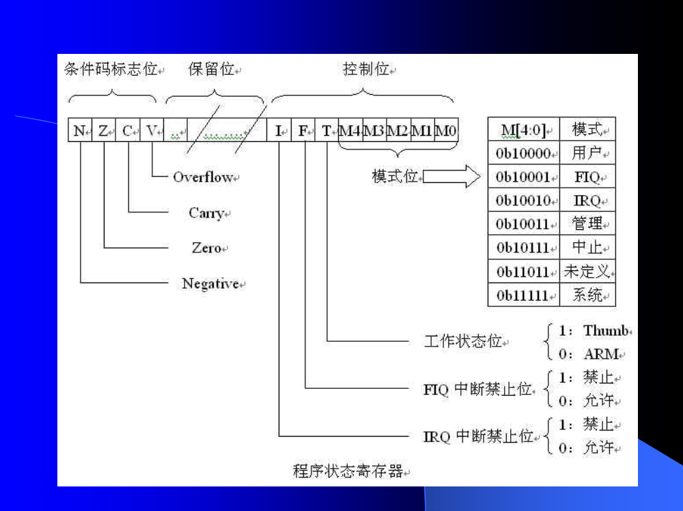
ARM状态下的寄存器组织
CPSR和SPSR的格式

Slide 34
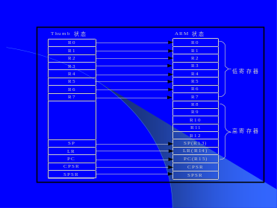
2.6.3Thumb状态下的寄存器组织
Thumb状态下的寄存器集是ARM状态下寄存器集的子集。程序员可以直接访问8个通用的寄存器（R0~R7），程序计数器PC、堆栈指针SP、连接寄存器LR和当前状态寄存器CPSR。

Slide 35
2.7 ARM的异常中断
异常是由内部或外部源产生以引起处理器处理事件。例如，外部中断或试图执行未定义指令都会引起异常。在处理异常之前，处理器状态必须保留，以便在异常处理完成之后，原来的程序能够重新执行。
在ARM体系结构中，支持7种类型的异常。分别为复位、软件中断、预取终止、数据中止、未定义和两种中断等。
异常出现后，强制从异常类型对应的固定存储器地址开始执行程序。这些固定的地址称为异常向量。

Slide 36
异常和中断的区别？
中断和调子程序的区别？
调子程序和跳转的区别？

Slide 37
异常包含中断，异常发生引发系统终止
当前程序，转而去执行异常处理程序。
中断特指这种异常是预先设定好的，
是正常工作需要的。这是人为故意设定的。
中断源产生中断信号，要经过中断屏
蔽，中断容许（I，F）等才能引发中断，而
别的异常直接引发中断。(举例说明)

Slide 38
中断和调子程序的区别？
1.中断是事先安排好的，但发生的时间是预先不知道的；调子程序发生的时间是固定的
2.中断发生，工作状态发生变化；调子程序是在一个工作模式下
3.中断要保存断点，状态；调子程序只保存断点

Slide 39
ARM的异常中断
ARM的异常中断响应过程（硬件完成）
异常中断向量表
中断处理，从异常中断处理程序中返回
异常中断的优先级
5. 七种异常的相应返回过程

Slide 40
ARM的异常中断响应过程
ARM处理器对异常中断的响应过程如下（硬件完成）
将CPSR的内容保存到将要执行的异常中断对应的SPSR中
设置当前状态寄存器CPSR中的相应位
将引起异常指令的下一条指令的地址保存到新的异常工作模式的R14
给程序计数器（PC）强制赋值，指向中断向量

Slide 41
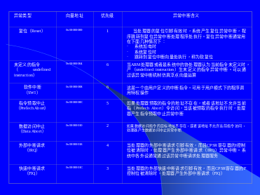
异常中断向量表
中断向量表中指定了各异常中断与其处理程序的对应关系
每个异常中断对应的中断向量表的4个字节的空间中存放一个跳转指令或者一个向PC寄存器中赋值的数据访问指令
存储器的前8个字中除了地址0x00000014之外，全部被用作异常矢量地址

Slide 42
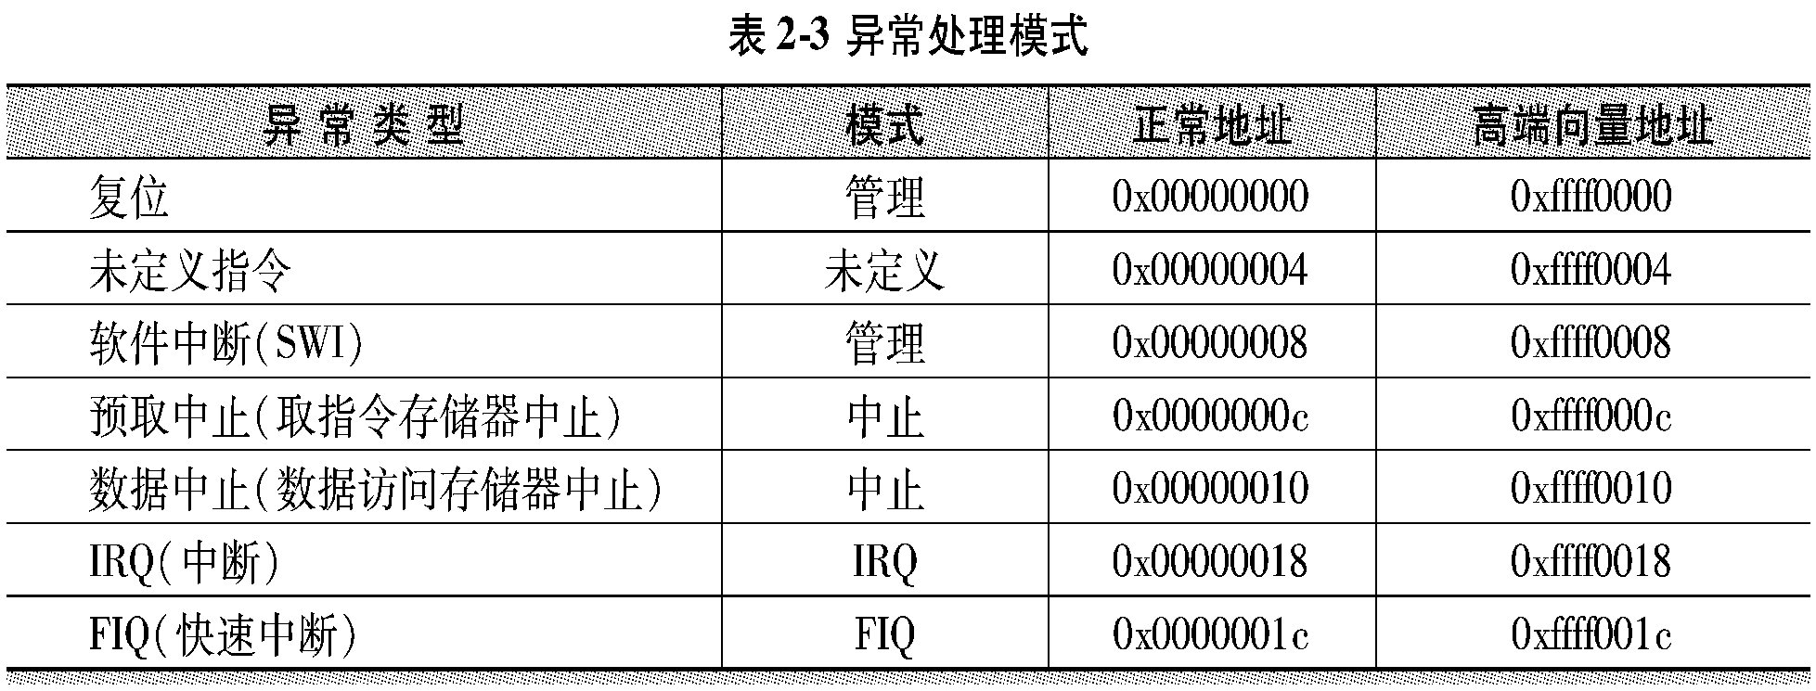

Slide 43
中断处理和从异常中断处理程序中返回
每个异常模式对应有3个寄存器R13_<mode>、R14_<mode>和SPSR _<mode>分别保存相应模式下的堆栈指针、返回地址和返回状态；堆栈指针可用来定义一个存储区域保存其它用户寄存器，这样异常处理程序就可以使用这些寄存器。
FIQ模式还有额外的专用寄存器R8_fiq～R12_fiq，使用这些寄存器可以加快快速中断的处理速度。

Slide 44
中断和异常处理子程序
1、寄存器入栈保护（必须初始化时设定堆栈）
2、中断程序处理
3、所有修改过的用户寄存器必须从处理程序的保护堆栈中恢复（即出栈）。
4、将SPSR_mode寄存器内容复制到CPSR中，使得CPSR从相应的SPSR中恢复，即恢复被中断的程序工作状态；
5、根据异常类型将PC变回到用户指令流中相应指令处。

Slide 45
出现问题，4步和5步谁先执行？
如果先回复pc，状态就无法恢复
如先回复状态，lr无法读取，无法返回断点

Slide 46
返回方式
各种异常返回时，对返回地址的调整不同
1.复位不需要返回
2.SWI/UND;指令本身引发的中断
movs pc，r14_swi/und
3.FIQ/IRQ/Prefetch:
subs pc,r14_fiq/irq/prefetch,#4
4.DataABT:
subs pc,r14_dataabt,#8

Slide 47
注意：
1.特殊指令：在数据处理类指令中，要是目标为pc，并且指令后加“s”，那么这条指令不但完成指令内容，而且要把spsr拷贝到cpsr中，这类指令在只能在异常模式中使用。在用户和系统模式会发生意想不到的后果。
movs pc，r14_swi/und

Slide 48
2.也可以把入栈保护和返回放到一起
如未定义指令异常返回
（1）movs pc，lr_und
（2）stmfd sp!,{r0-r12, lr_und}
…
ldmfd sp!,{r0-r12,pc}^

Slide 49
IRQ中断返回
(1)subs pc,r14_irq,#4
(2)Subs r14_irq, r14_irq,#4
stmfd sp!,{r0-r12, r14_irq}
…
ldmfd sp!,{r0-r12,pc}^

Slide 50
异常中断的优先级
当几个异常中断同时发生时，在ARM中通
过给各异常中断赋予一定的优先级来实现处理
次序
复位（最高优先级）；
数据异常中止；
FIQ；
IRQ；
预取指异常中止；
SWI、未定义指令（包括缺协处理器）。

Slide 51
七种异常中断响应过程详细描述
1.复位
处理器上一旦有复位输入，ARM处理器立刻停
止执行当前指令。复位完成下列操作：
R14_svc=UNPREDICTABLE value；随机数
SPSR_svc=UNPREDICTALBE value；随机数
CPSR[4:0]=0b10011//进入管理模式
CPSR[5]=0//在ARM状态下执行
CPSR[6]=1//禁止快速中断
CPSR[7]=1//禁止正常中断
If high vectors configured then；
PC=0xffff0000
Else；
PC=0x00000000
复位后，ARM处理器在禁止中断的管理模式下，从地址0x00000000或0xffff0000开始执行指令。

Slide 52
2.未定义指令异常
若试图执行未定义的指令，会出现未定义指令异常。 当未定义指令异常出现时，执行下列操作：
R14_und=address of next instruction after the undefined instruction
SPSR_und=CPSR
CPSR[4:0]=0b11011//进入未定义模式
CPSR[5]=0//在ARM状态
//CPSR[6]=0快速中断不变
CPSR[7]=1// 禁止正常中断

Slide 53
If high vectors configured then
PC=0xffff0004
Else
PC=0x00000004
在仿真未定义指令后，使用下列指令返回，即
MOVS PC,R14
上面的指令恢复PC（从R14_und）和CPSR(从SPSR_und),并返回到未定义指令后的下一条指令。

Slide 54
3.软件中断异常
软件中断SWI(software interrupt)指令进入管理模式，以
请求特定的管理（操作系统）函数。当执行SWI时，完成
下列操作：
R14_svc=address of next instruction after the SWI instruction
SPSR_svc=CPSR
CPSR[4:0]=0b10011//进入管理模式
CPSR[5]=0 //在ARM状态
//CPSR[6]=0快速中断不变
CPSR[7]=1 // 禁止正常中断

Slide 55
If high vectors configured then
PC=0xffff0008
Else
PC=0x00000008
完成SWI操作后，使用下列指令恢复
PC(从R14_svc)和CPSR(从SPSR_svc),并返
回到SWI 指令后的下一条指令，即
MOVS PC,R14

Slide 56
4.预取中止（取指令存储器中止）
存储器系统发出存储器中止（abort）信号。该
中止信号标记所取的指令无效。若处理器试图执
行无效指令，则产生预取中止异常。
R14_abt=address of the aborted instruction+4
SPSR_abt=CPSR
CPSR[4:0]=0b10111//进入中止模式
CPSR[5]=0//在ARM状态执行
CPSR[7]=1//禁止正常中断

Slide 57
If high vectors configured then
PC=0xffff000c
Else
PC=0x000000c
确定中止原因后，使用下面指令从中止模式返回，即
SUBS PC,R14,#4
上面的指令恢复PC（从R14_abt）和
CPSR(从SPSR_abt),并返回到中止的指令

Slide 58
5.数据中止(数据访问存储器中止)
存储器系统发出存储器中止信号。相应数据访问激活的中止信号标记数据为无效，数据中止异常发生：
R14_abt=address of the aborted instruction+8
SPSR_abt=CPSR
CPSR[4:0]=0b10111//进入中止模式
CPSR[5]=0//在ARM状态执行
CPSR[7]=1//禁止正常中断

Slide 59
If high vectors configured then
PC=0xffff0010
Else
PC=0x0000010
确定中止原因后，使用下面指令从中止模式返回，即
SUBS PC,R14,#8
上面的指令恢复PC（从R14_abt）和CPSR(从SPSR_abt),
并返回重新执行中止的指令。若中止的指令不需要重
新执行，则使用下面的指令：
SUBS PC,R14,#4

Slide 60
6.中断请求（IRQ）异常
通过处理器上的IRQ输入引脚，由外部产生
IRQ异常。IRQ异常的优先级比FIQ异常的
低。当进入FIQ处理时，会屏蔽掉IRQ异常。
若CPSR的I位置为1，则禁止IRQ中断。若I
位清零，则ARM在指令执行完检查IRQ
输入。只能在特权模式下改变I位，当检测到
IRQ时，执行下列操作：

Slide 61
R14_irq=address of the aborted instruction+4
SPSR_irq=CPSR
CPSR[4:0]=0b10010//进入IRQ模式
CPSR[5]=0//在ARM状态执行
CPSR[7]=1//禁止正常中断
If high vectors configured then
PC=0xffff0018
Else
PC=0x0000018
使用下面指令从中断服务返回，即
SUBS PC,R14,#4
上面的指令恢复PC（从R14_irq）和
CPSR(从SPSR_irq),并继续执行被中断的程序

Slide 62
7.快速中断请求（FIQ）异常
通过处理器上的FIQ输入引脚，由外部产生
FIQ异常。 FIQ被设计成支持高速数据传送和
通道处理，并由足够的私有寄存器，从而在
这样的应用中可避免对寄存器保存的需要，
减少了上下文切换的总开销。
当CPSR的F位置为1，禁止快速中断。若F
位清零，则ARM在指令执行时检查FIQ输入。只能
在特权模式下改变F位，当检测到FIQ时，
执行下列操作：

Slide 63
R14_irq=address of the aborted instruction+4
SPSR_fiq=CPSR
CPSR[4:0]=0b10001//进入FIQ模式
CPSR[5]=0//在ARM状态执行
CPSR[6]=1//禁止快速中断
CPSR[7]=1//禁止正常中断
If high vectors configured then
PC=0xffff001c
Else
PC=0x000001c
使用下面指令从中断服务返回，即
SUBS PC,R14,#4
上面的指令恢复PC（从R14_fiq）和CPSR(从SPSR_fiq),并继续执
行被中断的程序。FIQ向量放在最后，容许FIQ异常处理程序直
接放在地址0x0000001c或0xffff001c开始的位置，而不需要由向
量的分支指令执行跳转的异常处理程序

Slide 64
思考：
1、执行一条SWI 1会出现什么问题，为什么？
如用mov pc，lr返回会出现什么问题？
如何通过设定链接地址初始化中断向量？
如何初始化堆栈？如何切换工作模式？
如何生成可下载到开发板上的二进制文件？地址无关？
链接地址和开发板地址有什么关系？
2、如何实现 swi 9，如何识别中断号，参数如何传递？
3、在向量表中一般放一个跳转指令
b xxx；这是一个相对跳转指令，跳转范围有限，如何实现到任意地址的跳转？

Slide 65

2.如何实现 swi #9，如何识别中断号，参数如何传递？
答1：前面可用一个未分组寄存器传递中断号和参数
答2：还可以通过lr-4得到这条指令的地址，读出来，

Slide 66
3.在向量表中一般放一个跳转指令
b xxxx；这是一个相对跳转指令，跳转范围有限，如何实现到任意地址的跳转？
答：b xxxx相对跳转指令跳转范围有限
Ldr pc，[pc,#xx]

Slide 67
作业：
4.怎么能实现一个能实现加减的调用？
例如：swi 1 加法
swi 2 减法

Slide 68
2.8 ARM典型流水线技术简介
2.8.1三级流水线ARM的组织
2.8.2五级流水线ARM的组织

Slide 69
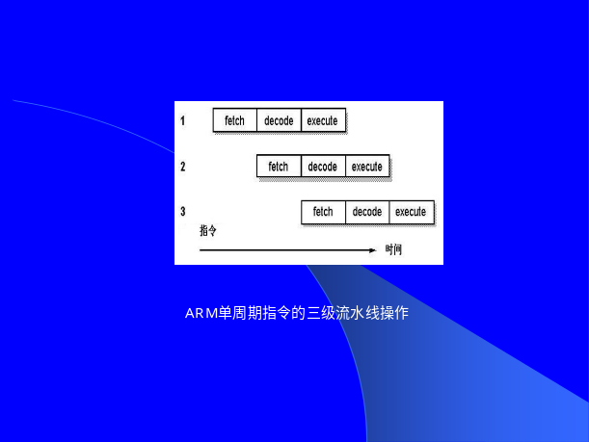
2.8.1三级流水线ARM的组织
1）ARM的3级流水线介绍
到ARM7为止的ARM处理器使用的简
单3级流水线分别为
取指级
译码级
执行级

Slide 70
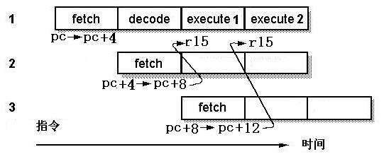
三级流水线ARM的组织
2）ARM 3级流水线下PC的行为
在3级流水线的执行过程中，当通过R15寄存器直接访问PC时，必须考虑到此时流水线的执行过程的真实情况
三级流水线的PC行为

Slide 71
2.8.2五级流水线ARM的组织
使用5级流水线的ARM处理器包含下面5个流水线级
取指
译码
执行
缓冲\数据
回写

Slide 72
2.9 ARM存储器接口及存储器层次
2.9.1ARM存储数据类型和存储格式
2.9.2ARM的存储器层次简介

Slide 73
2.9.1ARM存储数据类型和存储格式
ARM处理器支持以下6种数据类型
8位有符号和无符号字节。
16位有符号和无符号半字，它们以两字节的边界定位。
32位有符号和无符号字，它们以4字节的边界定位。

Slide 74
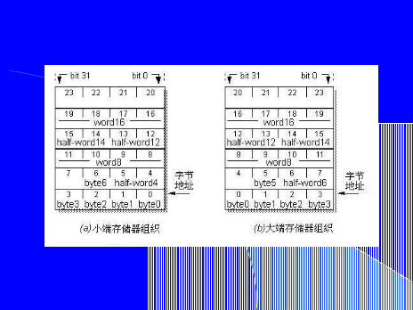
ARM存储数据类型和存储格式
存储器组织
在以字节为单位寻址的存储器中有“小端”和“大端”两种方式存储字，这两种方式是根据最低有效字节与相邻较高有效字节相比是存放在较低的还是较高的地址来划分的，两种存储方式如图所示。

Slide 75
2.9.2ARM的存储器层次简介
寄存器组
片上RAM
片上Cache (片上8~32K，10ns)
SDRAM主存储器 （达到1GB，50ns）
Nand flash (相当于硬盘） (几GB，几十ms)

Slide 76
2.10 ARM协处理器 （了解）
简单的ARM核提供板级协处理器接口，因此协处理器可以作为一个独立的元件接入。
最常使用的协处理器是用于控制片上功能的系统协处理器，例如控制ARM720上的高速缓存Cache和存储器管理单元MMU等。ARM也开发了浮点协处理器，也可以支持其它的片上协处理器。ARM体系结构支持通过增加协处理器来扩展指令集的机制。

Slide 77
2.11 ARM片上总线AMBA
先进的微控制器总线体系结构AMBA是
ARM公司公布的总线标准 ,这个规范定义了三
种总线：
AHB（Advanced High-performance Bus）：用于连接高性能系统模块。它支持突发数据传输方式及单个数据传输方式，所有时序参考同一个时钟沿。
ASB（Advanced System Bus）：用于连接高性能系统模块，它支持突发数据传输模式。
APB（Advance Peripheral Bus）：是一个简单接口支持低性能的外围接口。

Slide 78
2.12 ARM核综述
在高性能的32位嵌入式SoC设计中，几乎都是以ARM作为处理器核。ARM核已是现在嵌入式SoC系统芯片的核心，也是现代嵌入式系统发展的方向。
ARM处理器核作为基本处理单元，根据发展需求还集成了与处理器核密切相关的功能模块，如Cache存储器和存储器管理MMU硬件，这些微处理器核都具有基本“CPU”的配置，这些内核称为CPU核。

Slide 79
ARM核综述
2.12.1 ARM7系列核介绍
2.12.2 ARM9系列核介绍
2.12.3 ARM10系列核
2.12.4 StrongARM和XScale系列核
2.12.5 SecurCore系列核

Slide 80
2.12.1ARM7系列核介绍
ARM7TDMI是ARM公司最早为业界普遍认可且
得到了最为广泛应用的处理器核，特别是在手机和
PDA中，随着ARM技术的发展，它已是目前最低端
的ARM核。
ARM7：32位ARM体系结构4T版本；
T：“Thumb”16位压缩指令集；
D：支持片上Debug（调试），使处理器能够停止以响应调试请求；
M：增强型Multiplier，与前代相比具有较高的性能且产生64位的结果；
I：“EmbeddedICE”硬件以支持片上断点和观察点

Slide 81
ARM7系列核介绍
1）ARM7TDMI组织结构：ARM7TDMI重要的特性有
实现ARM体系结构版本4T，支持64位结果的乘法，半字、有符号字节存取；
支持Thumb指令集，可降低系统开销；
32×8 DSP 乘法器；
32位寻址空间- 4GB 线性地址空间；
它包含了EmbeddedICE模块以支持嵌入式系统调试；
调试硬件由JTAG测试访问端口访问，因此JTAG控制逻辑被认为是处理器核的一部分；
广泛的ARM 和第三方支持，并与 ARM9 Thumb 系列 ARM10 Thumb 系列和StrongARM处理器相兼容。

Slide 82
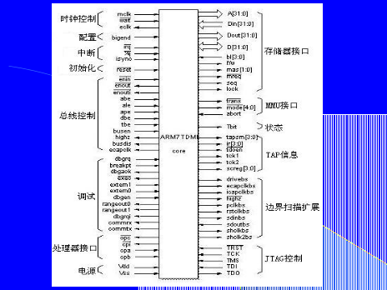
ARM7系列核介绍
2）ARM7TDMI硬件接口
按接口信号的功能划分为存储器接口、MMU接口、片上调试、JTAG边界扫描扩展以及时钟接口等十四类接口信号。各接口信号包括接口信号和接口控制信号
ARM7TDMI核的外围硬件接口信号图

Slide 83
ARM7系列核介绍
3）ARM7TDMI应用
ARM7TDMI处理器核在存储器配置较简单的系统中广泛应用，最为成功的典型例子是手机、PDA，在此应用中，ARM7TDMI已成为用于控制和用户接口功能的事实上的标准处理器。当需要实现高性能时，具有简单存储器系统单纯的ARM7TDMI已不能满足，系统的复杂程度必然要增加。往往是在ARM7TDMI上增加Cache存储器、以ARM CPU核的形式增加软件从片外存储器读、写性能。
4)与ARM7TDMI对应的芯片S3C44BOX

Slide 84
2.12.2ARM9系列核介绍
ARM9TDMI将流水线的级数从ARM7TDMI的3级增加到5级，并使用分开的指令与数据存储器的Harvard体系结构。ARM9TDMI的性能在相同工艺条件下近似达到ARM7TDMI两倍

Slide 85
ARM9系列核介绍
1）ARM9TDMI技术特点
支持Thumb指令集；
含有EmbeddedICE模块支持片上调试；
通过采用5级流水线以增加最高时钟速率；
分开的指令与数据存储器端口以提高处理器性能。

Slide 86
ARM9系列核介绍
2）ARM9TDMI组织
ARM9内核采用了与后面要讲到的Strong ARM相同的5级流水线。ARM9TDMI与StrongARM核的主要区别在于StrongARM有一个与寄存器读出级并行操作的专用的转移加法器进行转移地址计算，而ARM9TDMI使用数据路径中的ALU来计算转移目标地址。

Slide 87
ARM9系列核介绍
3）Thumb解码和存储器读写
4）协处理器支持
5）片上调试
6）低电压操作
7）ARM9TDMI应用
8）ARM9E-S及ARM946E-S和ARM966E-S

Slide 88
2.13.3 ARM10系列核(了解)
ARM10TDMI属于ARM处理器核中的高端处理器核，ARM10TDMI的性能在相同工艺条件下近似达到也以ARM9TDMI的两倍性能工作。ARM1020E/ARM10200是基于ARM10TDMI核设计的高性能CPU核。
增加最高时钟速率。
降低CPI。

Slide 89
2.13.4 StrongARM和XScale系列核(了解)
1995年，ARM、Apple、DEC公司联合声明将开发一种应用于PDA的高性能、低功耗、基于ARM体系结构的StrongARM微处理器。
StrongARM主要特点有：
具有寄存器前推的5级流水线；
除64位乘法、多寄存器传送和存储器/寄存器交换指令外，其它所有普通指令均是单周期指令；
16KB、32路相联的指令Cache，每行32字节；
16KB、32路相联的写回式数据Cache，每行32字节；
分开的32数据项的指令和数据地址变换后备缓冲器；

Slide 90
StrongARM和XScale系列核
8数据项的写缓冲器，每个数据项16个字节；
低功耗的伪静态操作。
StrongARM的乘法部件很有特色。不论处理器的时钟速率有多高，乘法器以每周期计算12位，用1~3个时钟周期计算两个32位操作数的乘积。对于数字信号处理性能要求很高的应用来说，StrongARM的高速乘法器有很大的潜力。
微处理器使用系统控制协处理器CP15来管理片上MMU和Cache资源，并且集成了JTAG边界扫描测试电路以支持印制板连接测试。（没有实现器件内部电路测试的JTAG“in-test”指令）。

Slide 91
StrongARM和XScale系列核
StrongARM的五级流水线
取指（从指令Cache）。
指令译码及寄存器读；转移目标计算及执行。
移位及ALU操作，包括数据传送的存储器地址计算。
数据Cache访问
结果写回到寄存器文件
寄存器前推通路将中间结果传给下一条指令，以避免读后写冒险引起的寄存器互锁停顿。
从下一条指令的取指级传送PC+4的PC通路给出当前指令的PC+8，作为r15并用于转移目标计算。

Slide 92
StrongARM和XScale系列核
StrongARM处理器流水线的特点
要在一个周期内完成寄存器控制的移位和基址加变址寻址存储操作，寄存器需要有三个读端口。
要在一个周期内完成自动变址的装入（load）操作，寄存器需要两个写端口。
执行级的地址增值器支持多装入（load）/存储（store）指令。
有很多源可以产生下一个PC值。

Slide 93
StrongARM和XScale系列核
Intel XScale系列处理器核是基于ARMv5TE体系结构的，它提供了从手持互联网设备到互联网基础设施产品全面解决方案，支持16位Thumb指令和DSP扩充。基于XScale技术开发的系列微处理器，由于超低功率与高性能的组合使Intel XScale适用于广泛的互联网接入设备

Slide 94
2.13.5 SecurCore系列核
SecurCore系列微处理器专为安全需要而设计，提供了完善的32位RISC技术的安全解决方案，因此，SecurCore系列微处理器除了具有ARM体系结构的低功耗、高性能的特点外，还具有其独特的优势，即提供了对安全解决方案的支持。
带有灵活的保护单元，以确保操作系统和应用
数据的安全。
采用软内核技术，防止外部对其进行扫描探测。
可集成用户自己的安全特性和其他协处理器。

Slide 95
2.14 基于ARM核的芯片选择
从应用的角度上ARM芯片选择的一般原则
MMU
处理器速度
内置存储器容量
USB接口
GPIO数量
中断控制器
IIS（Integrate Interface of Sound）音频接口
nWAIT信号

Slide 96
RTC（Real Time Clock）
LCD控制器
PWM输出

Slide 97
作业
1.请简要描述ARM微处理器的各个运行模式和工作状态。
2.ARM都能处理那些异常？说出各异常类型和入口地址，那个异常优先级最高？完整描述中断过程？
3.CPSR和SPSR用途是什么？

